Slide 1
ITO NA ANG MALAKIN “ANO NGAYON?!”
01
1

Slide 2
Ating sinuring mabuti ang isang pangunahing ideya…
02

Slide 3
“Hangga’t ang ating pananamamplataya ay hindi nakatatag sa , ito ay hindi hihigit sa isang
, at isang .”
Miles Stanford
Principles of Spiritual Growth
katotohanan
haka-haka
pamahiin
akala
03
4

Slide 4


MADAMING ORAS ANG ATING NAGAMIT SA PAGAYOS NG MGA PERLAS NI HERIETTA..
ANG PANGUNAHING DOKUMENTO NG ATING PANANAMPALATAYA
04

Slide 5
  Ngayon na sama-sama na ang lahat
TAYO’Y NAIWAN NA MAY DALAWANG MAHALAGANG TANONG.
05

Slide 6
UNANG TANONG:
Sa pagtapos ng ating paglakbay sa Salita ng Diyos
NA SAAN KA SA IYONG KAUGNAYAN SA ATING
PANGINOONG JESUKRISTO?
©2005 TBBMI
9.65.09.
2
06

Slide 7
MAARING IKA’Y LIGTAS NA SA KAMAY NG ATING PANGINOON
NGUNIT KUNG IKA’Y NANGANGAMBA PA…
©2005 TBBMI
07
1
9.65.09.

Slide 8
ISANG SIMPLENG PANALANGIN AY PWEDENG MAGING IYONG DAAN SA BUHAY NA WALANG-HANGAN
©2005 TBBMI
9.65.09.
08

Slide 9
“Panginoong Jesus, ibinigay mo itong Biblia sa akin upang ipaalam sa akin ang iyong ginawa sa crus sa aking ngalan.
09
©2005 TBBMI
9.65.09.

Slide 10
“Panginoong Jesus, ibinigay mo itong Biblia sa akin upang ipaalam sa akin ang iyong ginawa sa crus sa aking ngalan. Ngayon ako’y naririto sa Iyong harapan inaamin ang aking mga kasalan at kabiguan.
10
©2005 TBBMI
9.65.09.

Slide 11
“Panginoong Jesus, ibinigay mo itong Biblia sa akin upang ipaalam sa akin ang iyong ginawa sa crus sa aking ngalan. Ngayon ako’y naririto sa Iyong harapan inaamin ang aking mga kasalan at kabiguan. Ako’y hindi kumpleto.
11
©2005 TBBMI
9.65.09.

Slide 12
“Panginoong Jesus, ibinigay mo itong Biblia sa akin upang ipaalam sa akin ang iyong ginawa sa crus sa aking ngalan. Ngayon ako’y naririto sa Iyong harapan inaamin ang aking mga kasalan at kabiguan. Ako’y hindi kumpleto. Ako ay isang makasalanang tao.
12
©2005 TBBMI
9.65.09.

Slide 13
“Panginoong Jesus, ibinigay mo itong Biblia sa akin upang ipaalam sa akin ang iyong ginawa sa crus sa aking ngalan. Ngayon ako’y naririto sa Iyong harapan inaamin ang aking mga kasalan at kabiguan. Ako’y hindi kumpleto. Ako ay isang makasalanang tao. Hinahanap ko ang iyong kapatawaran at direksyon– ngayon at magpakailanman.
13
©2005 TBBMI
9.65.09.

Slide 14
“Panginoong Jesus, ibinigay mo itong Biblia sa akin upang ipaalam sa akin ang iyong ginawa sa crus sa aking ngalan. Ngayon ako’y naririto sa Iyong harapan inaamin ang aking mga kasalan at kabiguan. Ako’y hindi kumpleto. Ako ay isang makasalanang tao. Hinahanap ko ang iyong kapatawaran at direksyon– ngayon at magpakailanman. Ngayo’y ako’y lumalapit sayo upang tanggapin ang iyong kaligtasan.
14
©2005 TBBMI
9.65.09.

Slide 15
“Panginoong Jesus, ibinigay mo itong Biblia sa akin upang ipaalam sa akin ang iyong ginawa sa crus sa aking ngalan. Ngayon ako’y naririto sa Iyong harapan inaamin ang aking mga kasalan at kabiguan. Ako’y hindi kumpleto. Ako ay isang makasalanang tao. Hinahanap ko ang iyong kapatawaran at direksyon– ngayon at magpakailanman. Ngayo’y ako’y lumalapit sayo upang tanggapin ang iyong kaligtasan. Pumasok ka sa aking buhay, punoin ito, at idirekta ito.
15
©2005 TBBMI
9.65.09.

Slide 16
“Panginoong Jesus, ibinigay mo itong Biblia sa akin upang ipaalam sa akin ang iyong ginawa sa crus sa aking ngalan. Ngayon ako’y naririto sa Iyong harapan inaamin ang aking mga kasalan at kabiguan. Ako’y hindi kumpleto. Ako ay isang makasalanang tao. Hinahanap ko ang iyong kapatawaran at direksyon– ngayon at magpakailanman. Ngayo’y ako’y lumalapit sayo upang tanggapin ang iyong kaligtasan. Pumasok ka sa aking buhay, punoin ito, at idirekta ito. Ituro mo sa akin ulit kung paano mo gustong patakbuhin ang aking buhay.
16
©2005 TBBMI
9.65.09.

Slide 17
“Panginoong Jesus, ibinigay mo itong Biblia sa akin upang ipaalam sa akin ang iyong ginawa sa crus sa aking ngalan. Ngayon ako’y naririto sa Iyong harapan inaamin ang aking mga kasalan at kabiguan. Ako’y hindi kumpleto. Ako ay isang makasalanang tao. Hinahanap ko ang iyong kapatawaran at direksyon– ngayon at magpakailanman. Ngayo’y ako’y lumalapit sayo upang tanggapin ang iyong kaligtasan. Pumasok ka sa aking buhay, punoin ito, at idirekta ito. Ituro mo sa akin ulit kung paano mo gustong patakbuhin ang aking buhay. Dalhin mo ako pauwi sa Iyo.
17
©2005 TBBMI
9.65.09.

Slide 18
“Panginoong Jesus, ibinigay mo itong Biblia sa akin upang ipaalam sa akin ang iyong ginawa sa crus sa aking ngalan. Ngayon ako’y naririto sa Iyong harapan inaamin ang aking mga kasalan at kabiguan. Ako’y hindi kumpleto. Ako ay isang makasalanang tao. Hinahanap ko ang iyong kapatawaran at direksyon– ngayon at magpakailanman. Ngayo’y ako’y lumalapit sayo upang tanggapin ang iyong kaligtasan. Pumasok ka sa aking buhay, punoin ito, at idirekta ito. Ituro mo sa akin ulit kung paano mo gustong patakbuhin ang aking buhay. Dalhin mo ako pauwi sa Iyo. Sa ngalan ni Jesukristo.
18
©2005 TBBMI
9.65.09.

Slide 19
“Panginoong Jesus, ibinigay mo itong Biblia sa akin upang ipaalam sa akin ang iyong ginawa sa crus sa aking ngalan. Ngayon ako’y naririto sa Iyong harapan inaamin ang aking mga kasalan at kabiguan. Ako’y hindi kumpleto. Ako ay isang makasalanang tao. Hinahanap ko ang iyong kapatawaran at direksyon– ngayon at magpakailanman. Ngayo’y ako’y lumalapit sayo upang tanggapin ang iyong kaligtasan. Pumasok ka sa aking buhay, punoin ito, at idirekta ito. Ituro mo sa akin ulit kung paano mo gustong patakbuhin ang aking buhay. Dalhin mo ako pauwi sa Iyo. Sa ngalan ni Jesukristo. Salamat sa lahat ng iyong ginawa para sa akin. Amen.”
19
©2005 TBBMI
9.65.09.

Slide 20
“Panginoong Jesus, ibinigay mo itong Biblia sa akin upang ipaalam sa akin ang iyong ginawa sa crus sa aking ngalan. Ngayon ako’y naririto sa Iyong harapan inaamin ang aking mga kasalan at kabiguan. Ako’y hindi kumpleto. Ako ay isang makasalanang tao. Hinahanap ko ang iyong kapatawaran at direksyon– ngayon at magpakailanman. Ngayo’y ako’y lumalapit sayo upang tanggapin ang iyong kaligtasan. Pumasok ka sa aking buhay, punoin ito, at idirekta ito. Ituro mo sa akin ulit kung paano mo gustong patakbuhin ang aking buhay. Dalhin mo ako pauwi sa Iyo. Sa ngalan ni Jesukristo. Salamat sa lahat ng iyong ginawa para sa akin. Amen.”
Maligayang Pagbabalik!
20
©2005 TBBMI
9.65.09.

Slide 21
KUNG IYONG DINASAL ANG DASAL NG MAY KATAPAN, PANINIWALA, AT PAANYAYA, ANG IYONG KALIGTASAN AY SIGURADO
ANG BANAL NA ESPIRITU AY NA SA IYONG PUSO NA AT IYONG BUHAY NA WALANG-HANGAN AY SIGURADO.
IKAW AY INAARING-GANAP
AT NGAYON…ANG IYONG ESPIRITUWAL NA PAGLAGO
IYONG PAGPAPAKABANAL…
KAY JESUKRISTO AY NAGUMPISA NA.
21
3
©2005 TBBMI
9.65.09.

Slide 22
PANGALAWANG TANONG:
Sa pagtapos ng ating paglakbay sa Salita ng Diyos…
NA SAAN KA SA IYONG KAUGNAYAN SA LIBRONG ITO AT SA KANYANG MENSAHE
22
2

Slide 23
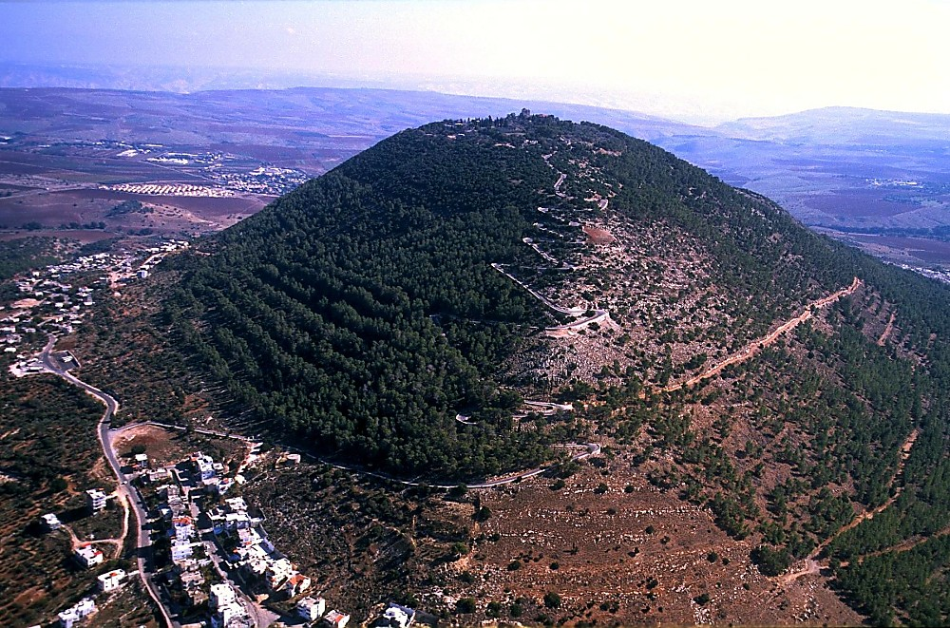
Mt Tabor aerial from northwest
“Datapuwa’t nagsiparoon ang labingisang alagad sa Galilea, sa bundok na sa kanila’y itinuro ni Jesus.”
Mateo. 28:16
Bundok Tabor Galilee, Hilagang Israel
ANG MAHALAGANG UTOS NI JESUKRISTO
“Ang lahat ng kapamahalaan sa langit at sa ibabaw ng lupa ay naibigay na sa akin. Dahil dito magsiyaon nga kayo, at gawin ninyong mga alagad ang lahat ng mga bansa, na sila’y inyong bautismuhan sa pangalan ng ama at ng Anak at ng Espiritu Santo. Na ituro ninyo sa kanila ng kanilang ganapin ang lahat ng mga bagay na iniutos ko sa inyo, at narito, ako’y sumasa inyong palagi, hanggang sa katapusan ng sanglibutan” Matt 28:18b-20 (NIV)
23
5
©2005 TBBMI
9.65.09.

Slide 24


KUNG IKA’Y ISANG MANINIWALA KAY JESUS
Sinabi sa atin ni Pedro sa 1 Pedro 3:15 kung ano ang kailangan nagiting gawin, at kung papaano!
24
1
©2005 TBBMI
9.65.09.

Slide 25
1 Pedro 3:15
“Kundi inyong ariing banal si Cristo na Panginoon sa inyong mga puso. Na lagi kayong handa ng pagsagot sa bawa’t tao na humihingi sa inyo ng katuwiran tungkol sa pagasang nasa inyo, nguni’t sa kaamuan at takot.”
25
©2005 TBBMI
9.65.09.

Slide 26
1 Pedro 3:15
“Kundi inyong ariing banal si Cristo na Panginoon sa inyong mga puso. Na lagi kayong handa ng pagsagot sa bawa’t tao na humihingi sa inyo ng katuwiran tungkol sa pagasang nasa inyo, nguni’t sa kaamuan at takot.”
26
©2005 TBBMI
9.65.09.
Notes:
auto-advance during reading…

Slide 27
1 Pedro 3:15
“Kundi inyong ariing banal si Cristo na Panginoon sa inyong mga puso. Na lagi kayong handa ng pagsagot sa bawa’t tao na humihingi sa inyo ng katuwiran tungkol sa pagasang nasa inyo, nguni’t sa kaamuan at takot.”
27
©2005 TBBMI
9.65.09.
Notes:
auto-advance during reading…

Slide 28
1 Pedro 3:15
“Kundi inyong ariing banal si Cristo na Panginoon sa inyong mga puso. Na lagi kayong handa ng pagsagot sa bawa’t tao na humihingi sa inyo ng katuwiran tungkol sa pagasang nasa inyo, nguni’t sa kaamuan at takot.”
28
©2005 TBBMI
9.65.09.
Notes:
auto-advance during reading…

Slide 29
1 Pedro 3:15
“Kundi inyong ariing banal si Cristo na Panginoon sa inyong mga puso. Na lagi kayong handa ng pagsagot sa bawa’t tao na humihingi sa inyo ng katuwiran tungkol sa pagasang nasa inyo, nguni’t sa kaamuan at takot.”
29
©2005 TBBMI
9.65.09.
Notes:
auto-advance during reading…

Slide 30
1 Pedro 3:15
“Kundi inyong ariing banal si Cristo na Panginoon sa inyong mga puso. Na lagi kayong handa ng pagsagot sa bawa’t tao na humihingi sa inyo ng katuwiran tungkol sa pagasang nasa inyo, nguni’t sa kaamuan at takot.”
30
©2005 TBBMI
9.65.09.
Notes:
auto-advance during reading…

Slide 31
1 Pedro 3:15
“Kundi inyong ariing banal si Cristo na Panginoon sa inyong mga puso. Na lagi kayong handa ng pagsagot sa bawa’t tao na humihingi sa inyo ng katuwiran tungkol sa pagasang nasa inyo, nguni’t sa kaamuan at takot.”
31
©2005 TBBMI
9.65.09.
Notes:
auto-advance during reading…

Slide 32
1 Pedro 3:15
“Kundi inyong ariing banal si Cristo na Panginoon sa inyong mga puso. Na lagi kayong handa ng pagsagot sa bawa’t tao na humihingi sa inyo ng katuwiran tungkol sa pagasang nasa inyo, nguni’t sa kaamuan at takot.”
32
©2005 TBBMI
9.65.09.
Notes:
auto-advance during reading…

Slide 33
1 Pedro 3:15
“Kundi inyong ariing banal si Cristo na Panginoon sa inyong mga puso. Na lagi kayong handa ng pagsagot sa bawa’t tao na humihingi sa inyo ng katuwiran tungkol sa pagasang nasa inyo, nguni’t sa kaamuan at takot.”
33
©2005 TBBMI
9.65.09.
Notes:
auto-advance during reading…

Slide 34
1 Pedro 3:15
“Kundi inyong ariing banal si Cristo na Panginoon sa inyong mga puso. Na lagi kayong handa ng pagsagot sa bawa’t tao na humihingi sa inyo ng katuwiran tungkol sa pagasang nasa inyo, nguni’t sa kaamuan at takot.”
34
©2005 TBBMI
9.65.09.
Notes:
auto-advance during reading…

Slide 35
1 Pedro 3:15
“Kundi inyong ariing banal si Cristo na Panginoon sa inyong mga puso. Na lagi kayong handa ng pagsagot sa bawa’t tao na humihingi sa inyo ng katuwiran tungkol sa pagasang nasa inyo, nguni’t sa kaamuan at takot.”
35
©2005 TBBMI
9.65.09.
Notes:
auto-advance during reading…

Slide 36
1 Pedro 3:15
“Kundi inyong ariing banal si Cristo na Panginoon sa inyong mga puso. Na lagi kayong handa ng pagsagot sa bawa’t tao na humihingi sa inyo ng katuwiran tungkol sa pagasang nasa inyo, nguni’t sa kaamuan at takot.”
36
©2005 TBBMI
9.65.09.

Slide 37
Ang mundo ay naghihintay…
37
©2005 TBBMI
9.65.09.

Slide 38
Salamat sa iyong pakikinig
The Bible…Basically
Ministries International Inc.
Fort Worth, Texas
Naisip at ginawa ni John E. Fryman, Ph.D.
Pasasalamat sa mga larawan kay Todd Bolen, Jerusalem, Israel; BiblePlaces.Com; Holyland Hotel, Jerusalem, Israel; and Dr. Leen Ritmeyer, Hawthornedene, Australia
www.biblebasically.com
©2005 TBBMI
38

Slide 39

Maraming pasasalamat sa IYO galing sa ministeryo ng:
A Ministry Presentation of The Bible…Basically Inc. Fort Worth, Texas
www.biblebasically.com
9.65.09.
©2005 TBBMI
39

Slide 40
40
©2005 TBBMI
9.65.09.
Notes:
Thanks for your kind attention. [from the TBB Ministry]

